Slide 1
Урок русского языка в 7 классе
Действительные и страдательные причастия

Slide 2
Своя игра по теме «Причастие»
1
4
5
2
3
6

Slide 3
Что называется причастием?
Это особая форма глагола, которая обозначает признак предмета по действию и отвечает на вопрос КАКОЙ? КАКАЯ? КАКОЕ? ЧТО ДЕЛАЮЩИЙ? ЧТО СДЕЛАВШИЙ?

Slide 4
Назовите признаки прилагательного у причастия.
Согласуется с существительным, т.е. изменяется по падежам, числам, а в единственном числе по родам.
Имеет полную и краткую форму.
В предложении является определением или сказуемым.

Slide 5
Назовите признаки глагола у причастия.
1. Вид(совершенный и несовершенный).
2. Время( настоящее и прошедшее).
Возвратность (возвратное, невозвратное).
Переходность(переходное и непереходное)

Slide 6
Как отличить причастие от прилагательного?
Прилагательное образовано от существительного, причастие образовано от глагола

Slide 7
Что называется причастным оборотом?
Причастие с зависимыми словами называется причастным оборотом.

Slide 8
Что называется обособленным определением?
Причастный оборот, который стоит после определяемого слова и на письме выделяется запятыми, называется обособленным определением.

Slide 9
Тест «Причастный оборот»

Slide 10
Что такое действительные и страдательные
причастия? В чём их различие?
Где они употребляются?
Определяем тему урока
Прочитайте ключевые слова темы:
разряды причастий
действительные причастия
страдательные причастия
Сформулируйте тему и задачи урока.

Slide 11
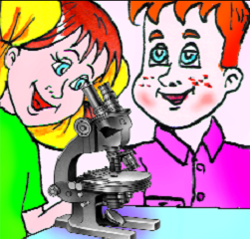
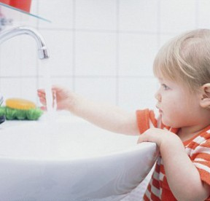
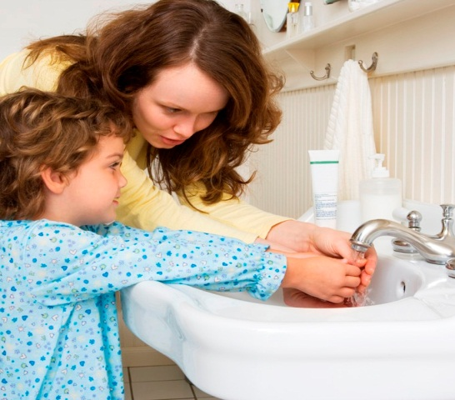
Открываем новые знания
Поработайте в парах.
Сравните значения причастий в 1-м и 2-м столбике.
открывающий книгу мальчик
решающий задачу ученик
умывающийся малыш
открытая мальчиком книга
решённая учеником задача
умываемый мамой малыш

Slide 12
Открываем новые знания
открывающий книгу мальчик
решающий задачу ученик
умывающийся малыш
открывающий книгу мальчик
решающий задачу ученик
умывающийся малыш
открытая мальчиком книга
решённая учеником задача
умываемый мамой малыш
открытая мальчиком книга
решённая учеником задача
умываемый мамой малыш
Назовите причастия, обозначающие признак того, кто действует сам.
Назовите причастия, обозначающие признак по действию, которое производится кем-то другим, а не самим предметом.

Slide 13
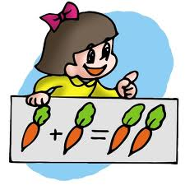
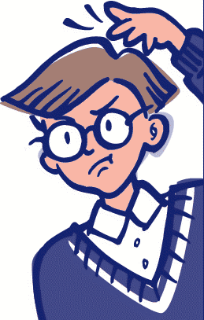
Какие причастия вы бы назвали действительными, а какие страдательными?
Отнесите названия к соответствующему столбику.
действительные
страдательные
открывающий книгу мальчик
решающий задачу ученик
умывающийся малыш
открытая мальчиком книга
решённая учеником задача
умываемый мамой малыш
Сделайте вывод, как можно различить действительные
и страдательные причастия.
Сравните свой вывод с информацией в учебнике.

Slide 14
Как отличить действительные причастия от страдательных?

Slide 15
Как различить действительные и страдательные причастия?
1. Определим смысловое значение причастия:
Предмет действует сам | на предмет действуют другие
2. Переведем причастие в глагол:
Кто? Что это делает? Сам, само, сами выросшие цветы-цветы выросли сами | Кем? Что с ним сделали? выращенные цветы- кто вырастил цветы. Кем они выращены
2. Выделим суффикс причастия:
Ущ, ющ, ащ, ящ (наст.в) | им, ом, ем
Вш, ш (прош.вр) | НН, енн, т.
действительные причастия | Страдательные причастия

Slide 16
Дополните текст ключевыми словами, подчёркивающими различие между действительными и страдательными причастиями.
Действительные причастия обозначают признак по действию, которое совершает ____________.
Страдательные причастия обозначают признак по действию, которое испытывает на себе предмет
__________________________.
Действительные причастия обозначают признак по действию, которое совершает сам предмет
Страдательные причастия обозначают признак по действию, которое испытывает на себе предмет со стороны другого предмета

Slide 17
Введите ключевые слова в схему-опору.
ПРОВЕРЬТЕ СЕБЯ
РАЗРЯДЫ ПРИЧАСТИЙ
Д
С
КЕМ-ТО/ ЧЕМ-ТО
САМ

Slide 18
Запомните суффиксы действительных
и страдательных причастий!
ущ- (-ющ-)
-ащ- (-ящ-)
-вш- (-ш-)
-ем- (-ом-), -им-
-енн- (-нн-)
-т-
настоящего
времени
прошедшего
времени
действительные
Вспомните, как определяется время причастий.
страдательные

Slide 19
Укажите разряд и время причастий (используйте слова-подсказки)
Д., наст.вр.
расцветающий
распускающийся поющий
пригреваемый
окружённый
затянувший
одеваемый
сшитый
берёгший
изученный
расцветающий (сам)
распускающийся (сам) поющий (сам)
пригреваемый (чем-то)
окружённый (чем-то)
затянувший (сам)
одеваемый (кем-то)
сшитый (кем-то)
берёгший (сам)
изученный (кем-то)
Д., наст.вр.
Д., наст.вр.
С., наст.вр.
С., прош.вр.
Д., прош.вр.
С., наст.вр.
С., прош.вр.
Д., прош.вр.
С., прош.вр.

Slide 20
Исправьте ошибку.
Объясните смысловое различие причастий уважающий и уважаемый, любимый и любящий.
Какое из данных причастий обозначает признак, который создается собственным действием, а какие - действием кого-то другого?
Дорогая мама!
Поздравляю тебя
с Днем матери!
Уважаемый и
любимый
сын Ваня.

Slide 21
Тест
1. Найдите словосочетание со страдательным причастием. 1) На пестреющем лугу; 2) О движущемся предмете; 3) Опавшие с тополя; 4) Отнятая игрушка; 5) Разлившаяся по небу. 2. Найдите словосочетание с действительным причастием. 1) Написанная учеником; 2) Распиленная плотником; 3) Ведущая в парк; 4) Посаженные весной; 5) Опрокинутый котенком. 3. Найдите словосочетания с действительными причастиями. 1) Проверенная учителем; 2) Плескавшиеся волны; 3) Построенный дом; 4) Покрашенные краской; 5) Летящим самолетом. 4. Найдите словосочетания со страдательными причастиями. 1) Сидящая девочка; 2) Засыпанные аллеи; 3) У потревоженных птиц; 4) Рассказывающие о путешествии; 5) Борющийся за свободу.

Slide 22
Проверь себя!
1 – 4 2 – 3 3 – 2,5 4 – 2,3

Slide 23
Рефлексия
действительное причастие
Найдите «лишнее» слово.
Укажите 2 возможных решения.
Объясните, почему слово может быть «лишним».
решающий, решаемый, решённый
решающий, решаемый, решённый
решающий, решаемый, решённый
Прошедшее время
Проверьте себя

Slide 24
Итоги урока
Что нового вы узнали на уроке?
Каких успехов вы достигли на уроке?
С какими заданиями было справиться легко?
Что в не смогли понять?
Что необходимо повторить дома?
Что вам особенно запомнилось из полученной на уроке информации?
Как полученные знания можно применить в жизни?

Slide 25
Домашнее задание
П.14, упражнение 146 – 1 вариант. Упражнение 148 – 2 вариант.

